Slide 1
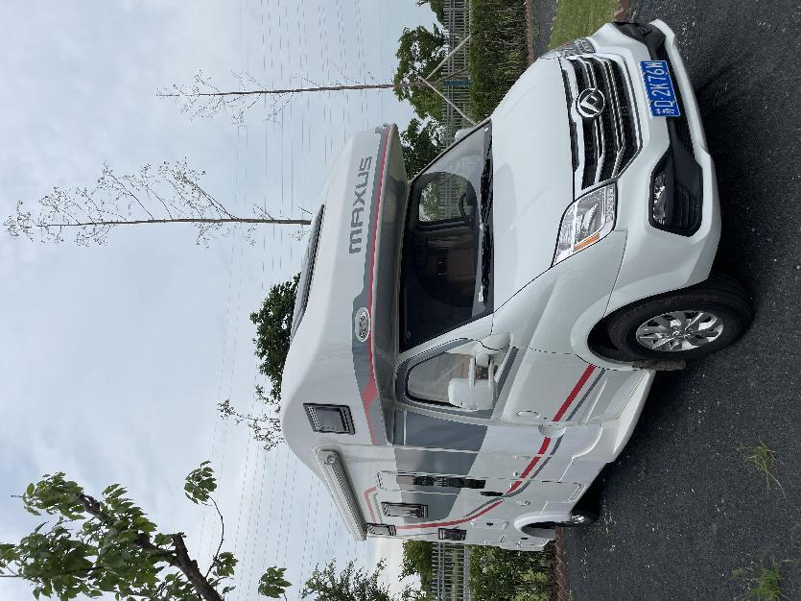
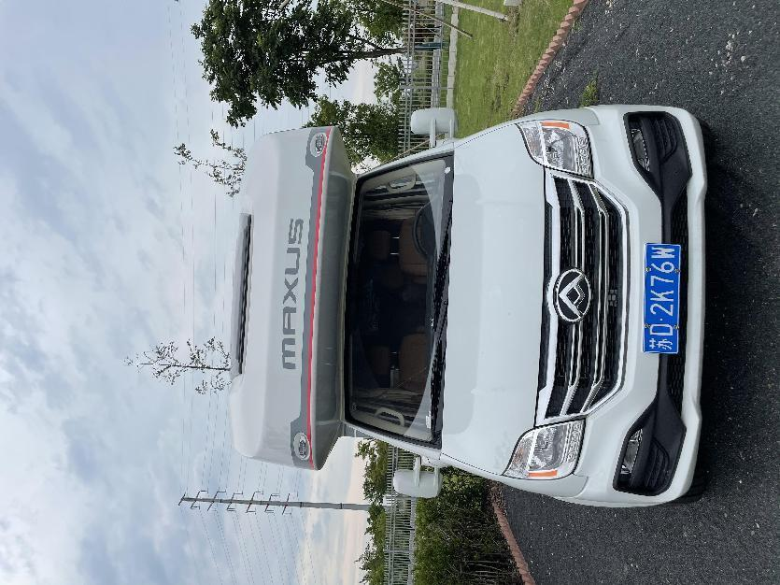
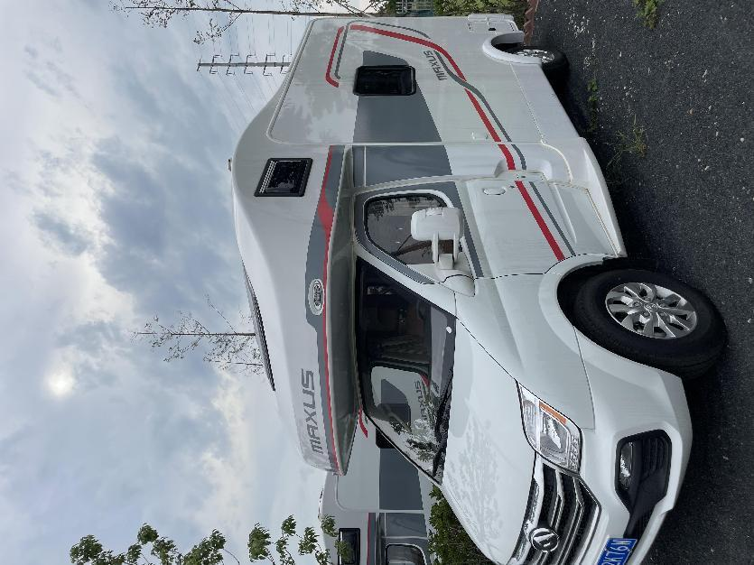
车辆外观
长度：5970mm
高度：3050mm
宽度：2272mm
轴距：3850mm

Slide 2
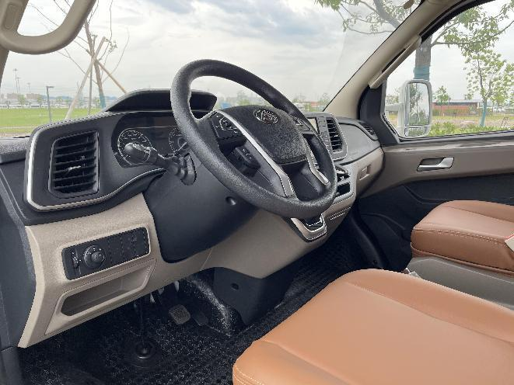
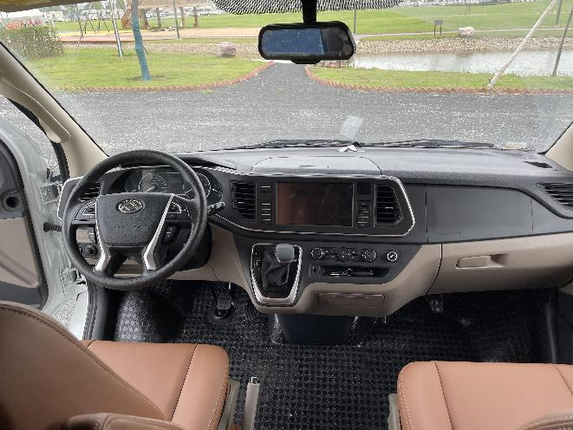
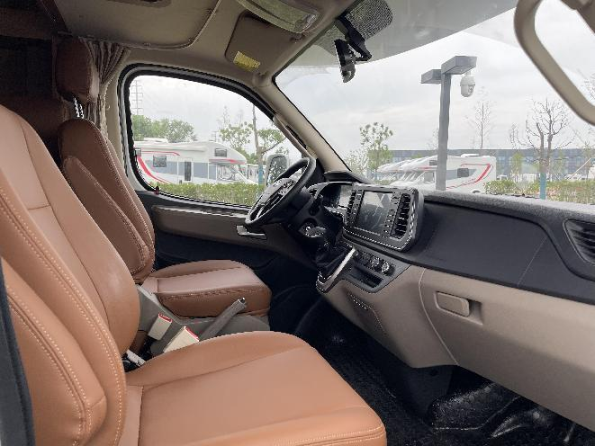
驾驶舱
多功能方向盘
Carplay
流媒体后视镜
行车冷暖空调
机械手刹
定速巡航
倒车影像+倒车雷达
胎压监测
博世ESP9车身稳定系统
国六排放
上汽π柴油2.0T，139ps、330N·m
6AMT

Slide 3
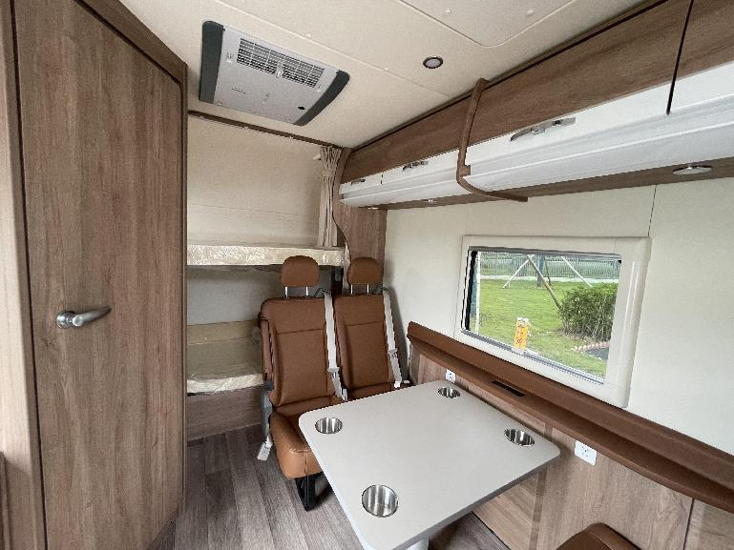
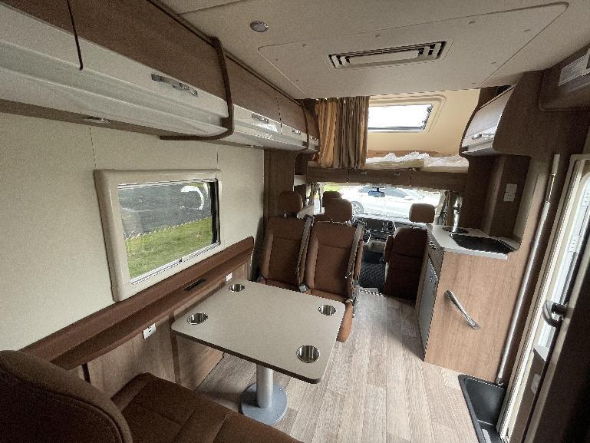
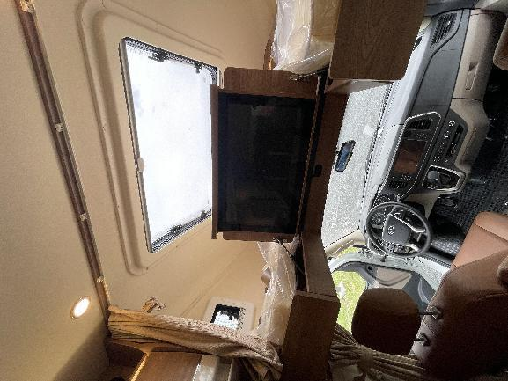
客厅卡座
电动升降桌
电动升降窗
组合吊柜
皮质可调节座椅
ISOfix儿童座椅接口
客厅USB充电口+220V电源插口
19/22寸智能电视
特鲁玛车载定频空调900W（无需外接市电即可使用）

Slide 4
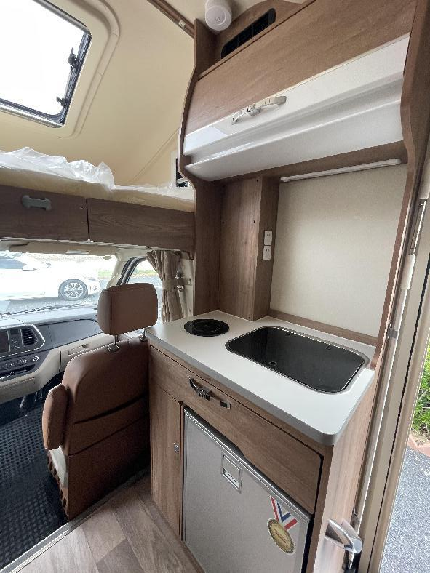
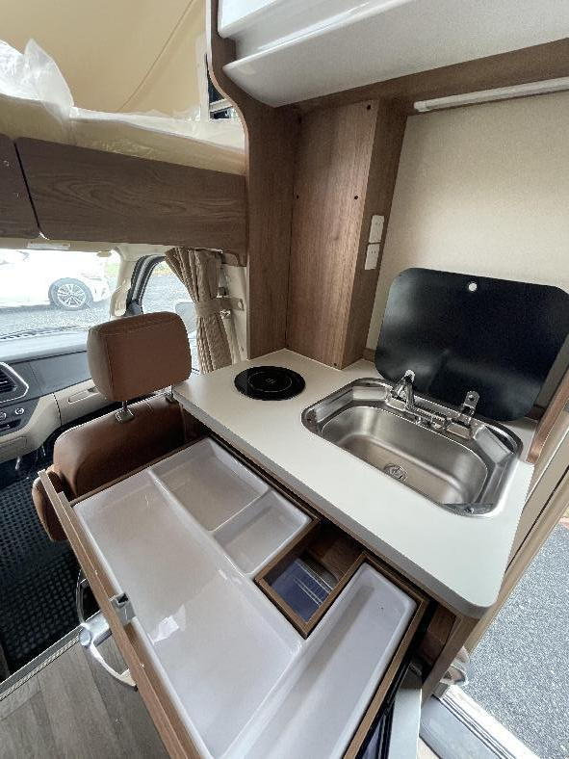
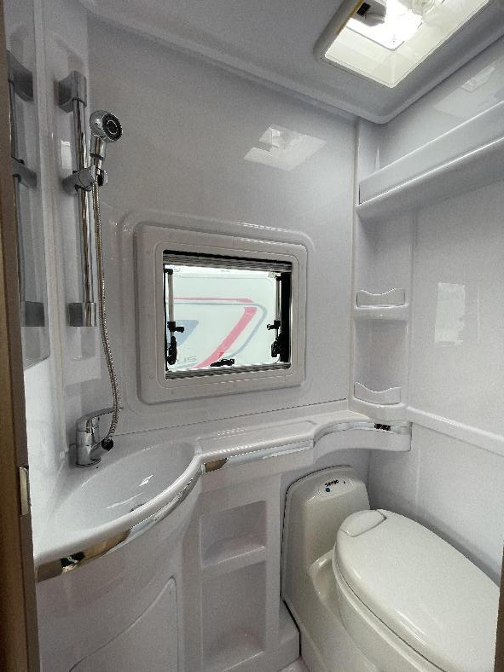
厨卫区域
80L车载冰箱
800W车载电磁炉
餐具分区收纳抽屉
冷热水龙头+不锈钢水槽
市电专用插座
146L清水箱+65L灰水箱
德国塞特福德房车专用马桶+17L黑水箱
化妆镜+洗脸池+淋浴头

Slide 5
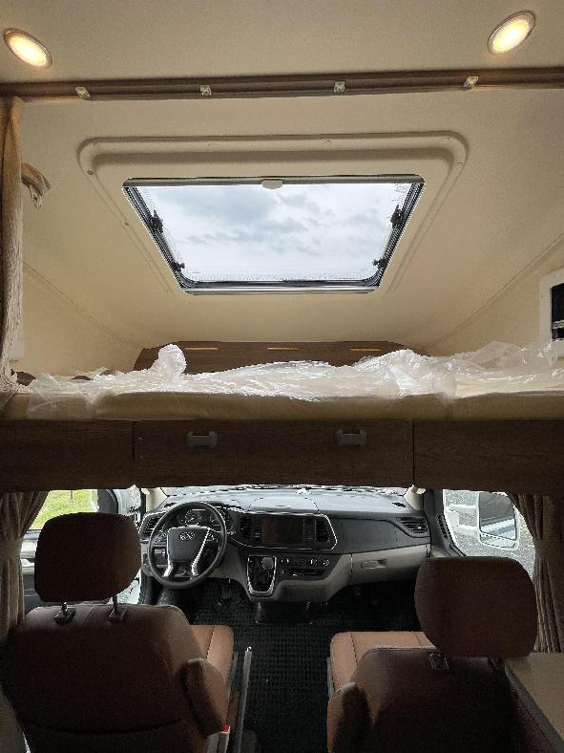
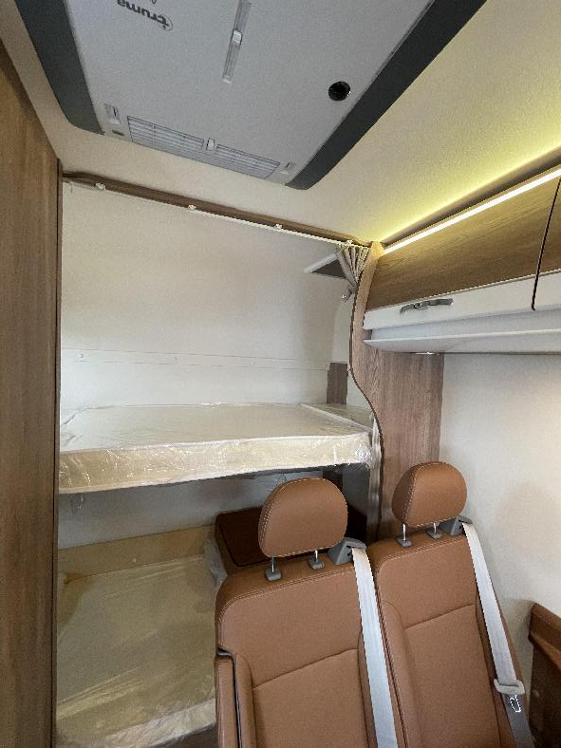
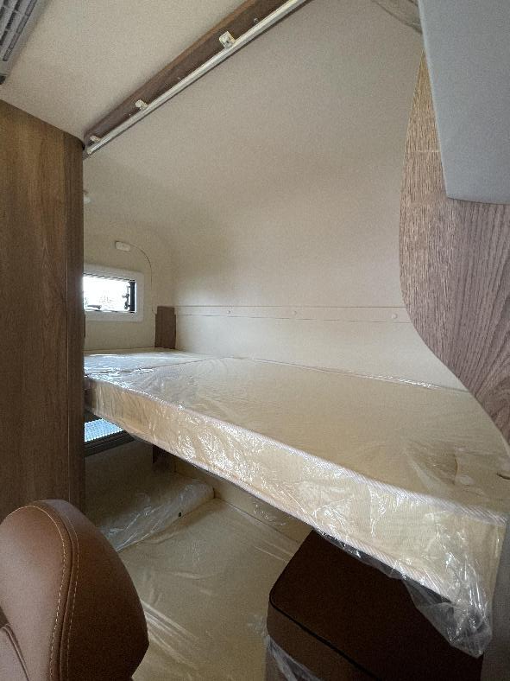
床铺
额头床：2100*1180mm
后床上下铺：2100*776mm*2
卡座拼床：1560*900mm
床铺隐私帘
床头灯+USB接口+插座
床铺防摔保险带
聚酯舒适床垫

Slide 6
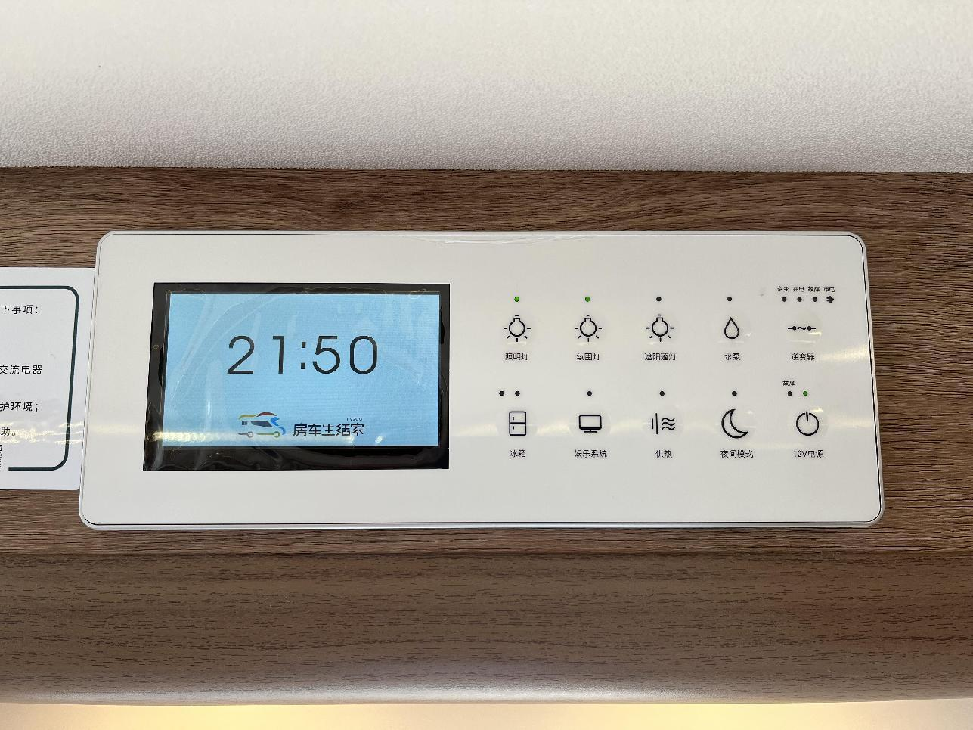
其他配置
48V/150Ah锂电（7.2kwh），单发
3000W充逆变一体机
烟雾及一氧化碳报警器
3*2.5米遮阳棚+LED遮阳棚灯
室内照明灯+温馨氛围灯
柴油供暖

